Slide 1
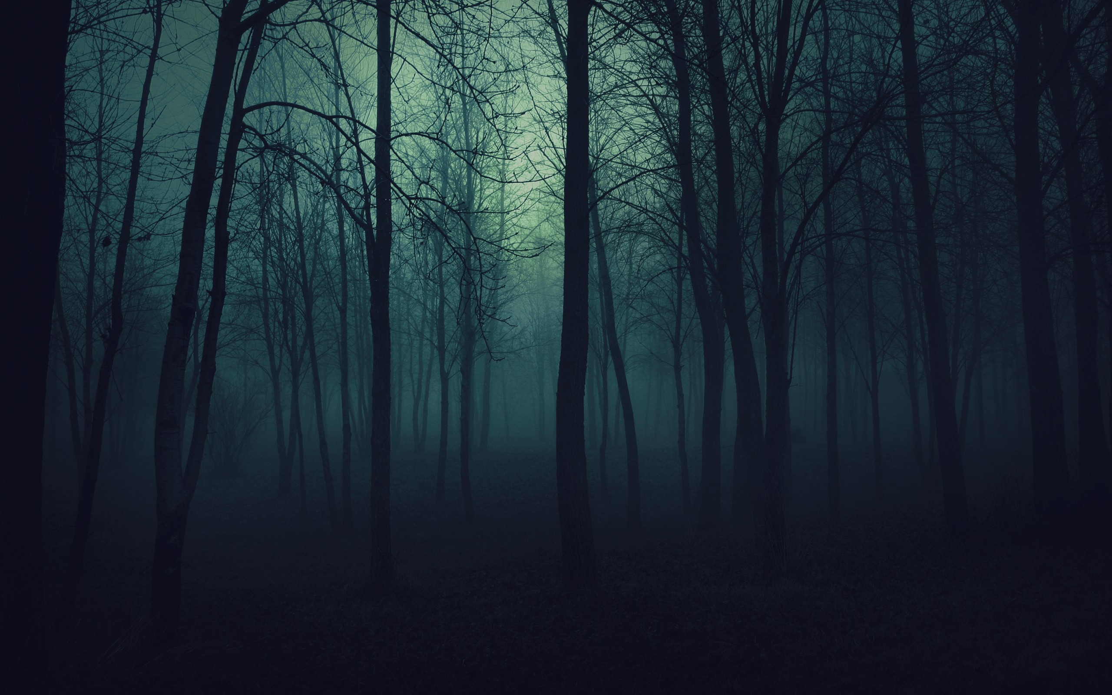
助你掌握你的加密货币安全
区块链黑暗森林自救手册
区块链黑暗森林自救手册
区块链黑暗森林自救手册
作者：余弦
原文地址：https://web3caff.com/zh/archives/7410

Slide 2
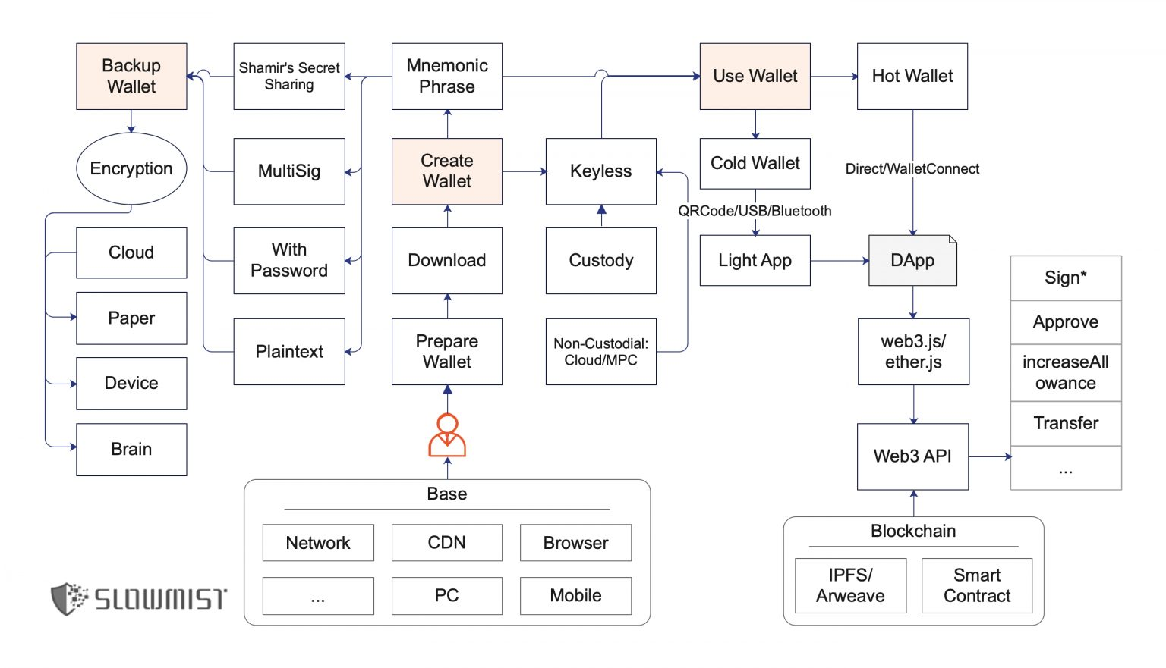

Slide 3
两大安全法则：
零信任(Zero Trust)。简单来说就是保持怀疑，而且是始终保持怀疑。
持续验证。你要相信，你就必须有能力去验证你怀疑的点，并把这种能力养成习惯。

Slide 4
私钥
私钥长这样：
0xa164d4767469de4faf09793ceea07d5a2f5d3cef7f6a9658916c581829ff5584
助记词长这样(方便记忆)：
cruel weekend spike point innocent dizzy alien use evoke shed adjust wrong
12,15,18,24,25,….. （2048个单词 可穷举）
bip32 bip39 bip44
https://github.com/bitcoin/bips

Slide 5
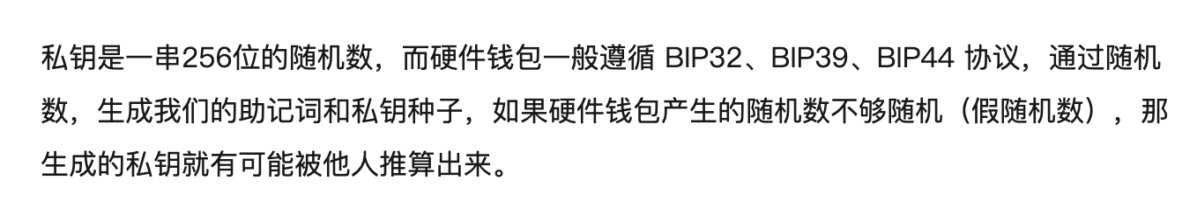
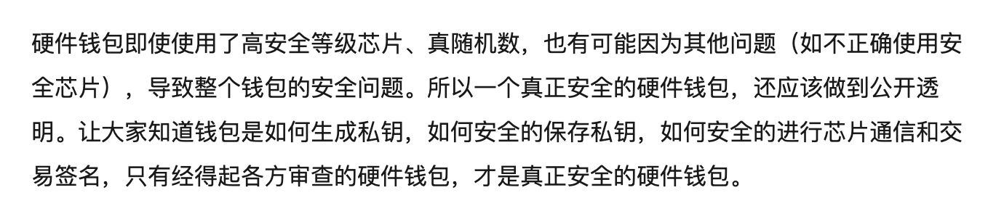

Slide 6
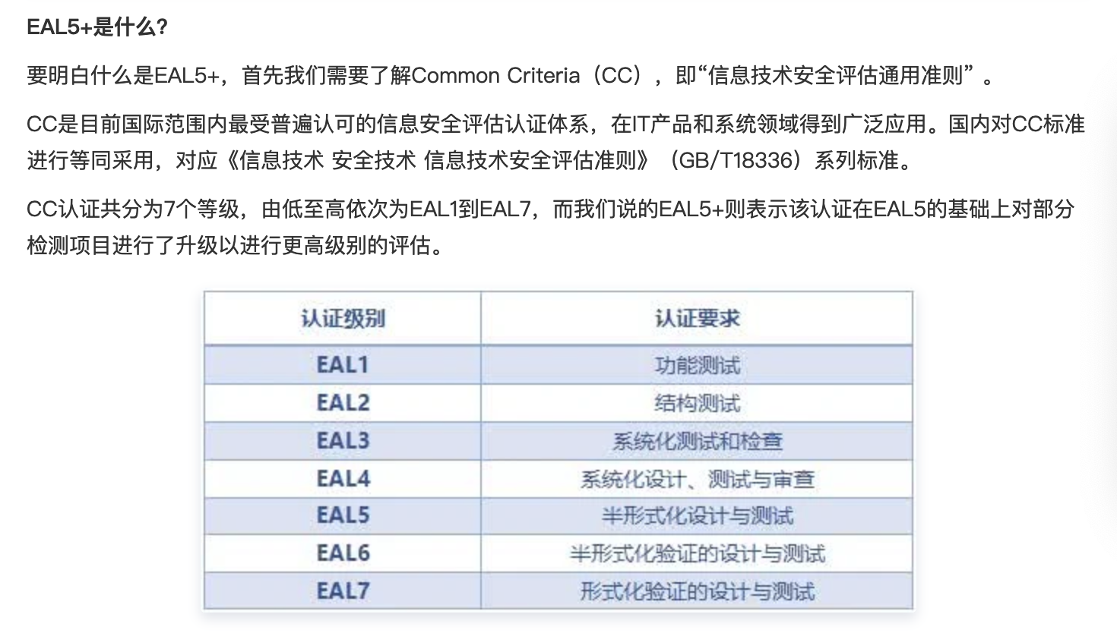

Slide 7
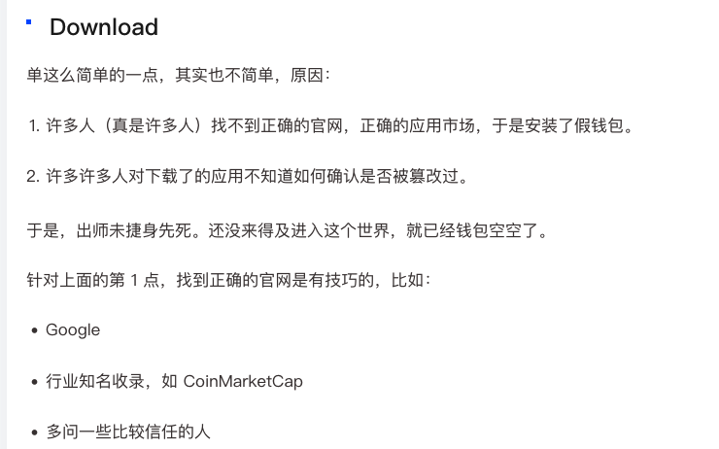
一种是哈希校验，比如 MD5、SHA256 等，MD5 绝大多数情况下够用，但存在被哈希碰撞的极小风险，所以业内一般选择 SHA256，够用且够安全。
另一种是 GPG 签名校验，这个其实也很流行，强烈建议掌握 GPG 工具、命令、方法，虽然对于新人来说有那么些费力，但上手后，相信我，你会很快乐的。

Slide 8
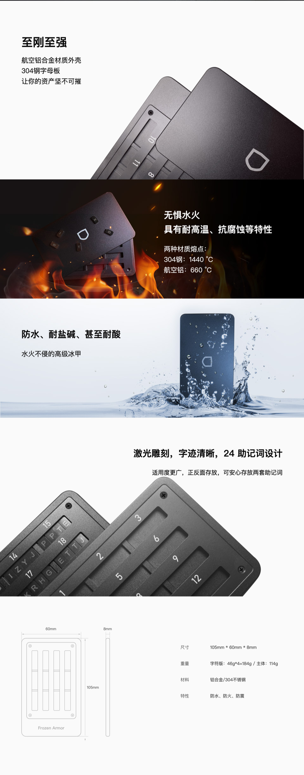
明文 密码管理器 多签 硬件钱包
记忆迷宫 零信任 Cloud
备份钱包

Slide 9
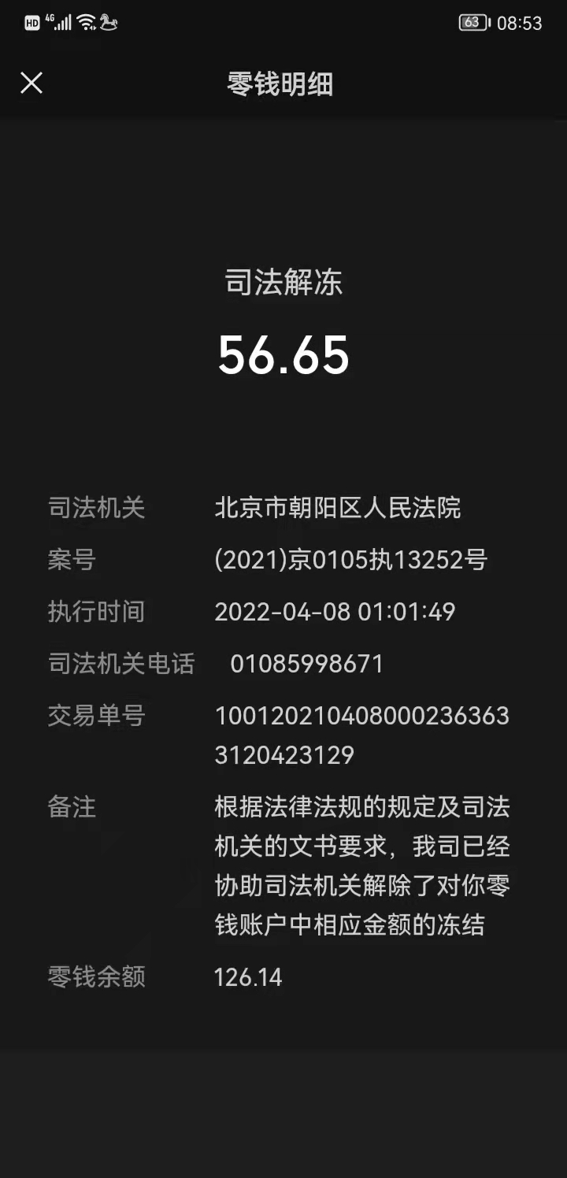
使用钱包
AML(Anti Money Laundering) 即反洗钱风控
Cold Wallet（冷） 冷钱包安全
Hot Wallet （热）
DApp（DeFi、NFT、GameFi 等）交互安全
智能合约安全
钱包防火墙
通信安全 （手机卡可伪造）
人性安全 （交易所跑路 黑庄）
合规安全 （KYC，AML）
签名安全 （小心签名！小心签名！小心签名！）

Slide 10
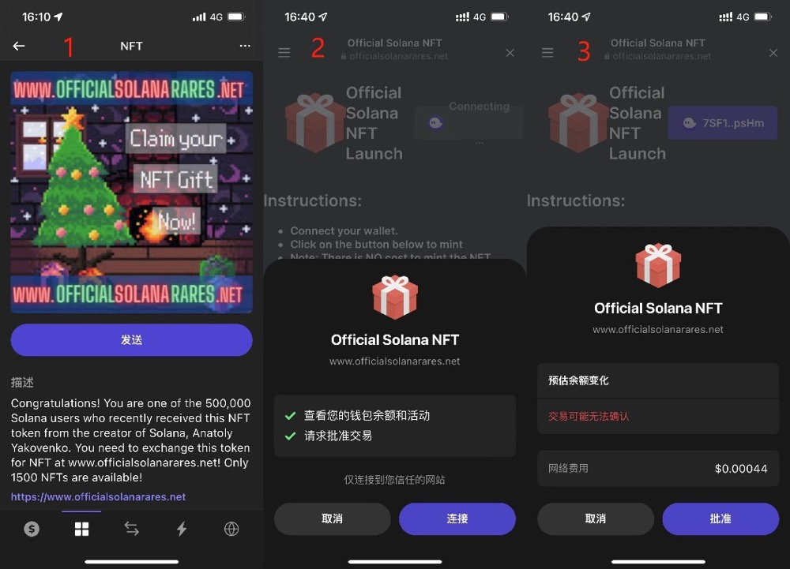

Slide 11
一些高级攻击方式
钓鱼 木马（免杀） 0day office宏
https://www.youtube.com/watch?v=_tvbXXRVYd0 （office 攻击视频 8分钟左右）
邮件 网站 隐私
公钥拷贝伪装（发给对方的不是你的公钥）
XSS 中间人(https, 确认网址，通信安全)
传统隐私保护
https://evilcos.me/yinsi.html

Slide 12
区块链作恶方式（人性善恶）
https://github.com/slowmist/Knowledge-Base/blob/master/mindmaps/evil_blockchain.png
被盗了怎么办（能怎么办 …………亡羊补牢而已）
止损第一 保护好现场（保证安全的情况下） 分析原因 追踪溯源
误区
代码即法律（还是要依赖法律）
了解并驾驭私钥， 大平台有时候比你自己安全。
抱着怀疑的态度。看待区块链（虽然有很对机会）
密码学安全就是安全 （数学黑客）
被黑很丢人
保持更新（稳定版本）

Slide 13
安全法则及原则
两大安全法则：
零信任。简单来说就是保持怀疑，而且是始终保持怀疑。
持续验证。你要相信，你就必须有能力去验证你怀疑的点，并把这种能力养成习惯。
安全原则：
网络上的知识，凡事都参考至少两个来源的信息，彼此佐证，始终保持怀疑。
做好隔离，也就是鸡蛋不要放在一个篮子里。
对于存有重要资产的钱包，不做轻易更新，够用就好。
所见即所签。即你看到的内容就是你预期要签名的内容，当你签名发出去后，结果就应该是你预期的，绝不是事后拍断大腿的。
重视系统安全更新，有安全更新就立即行动。
不乱下程序其实已经杜绝了绝大多数风险了。

